Slide 1



TIẾNG VIỆT 1

Slide 2



1
Khởi động
bố
bổ
bộ
cô
cổ
cộ
Bố bê bể cá.

Slide 3
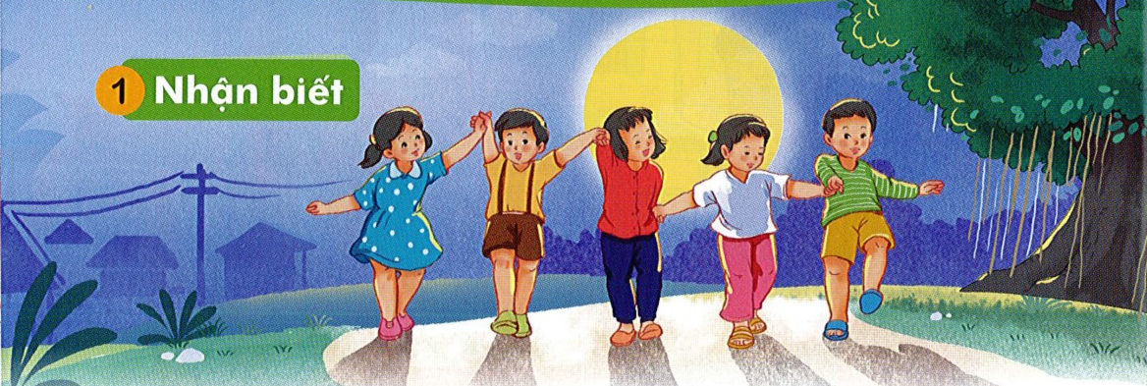
2
Nhận biết

Slide 4

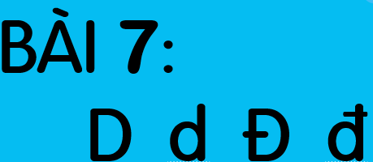


Slide 5
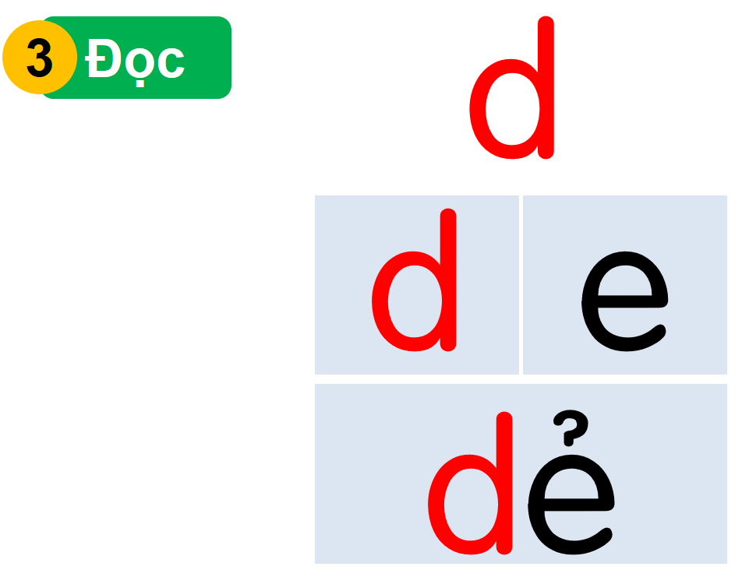

Slide 6
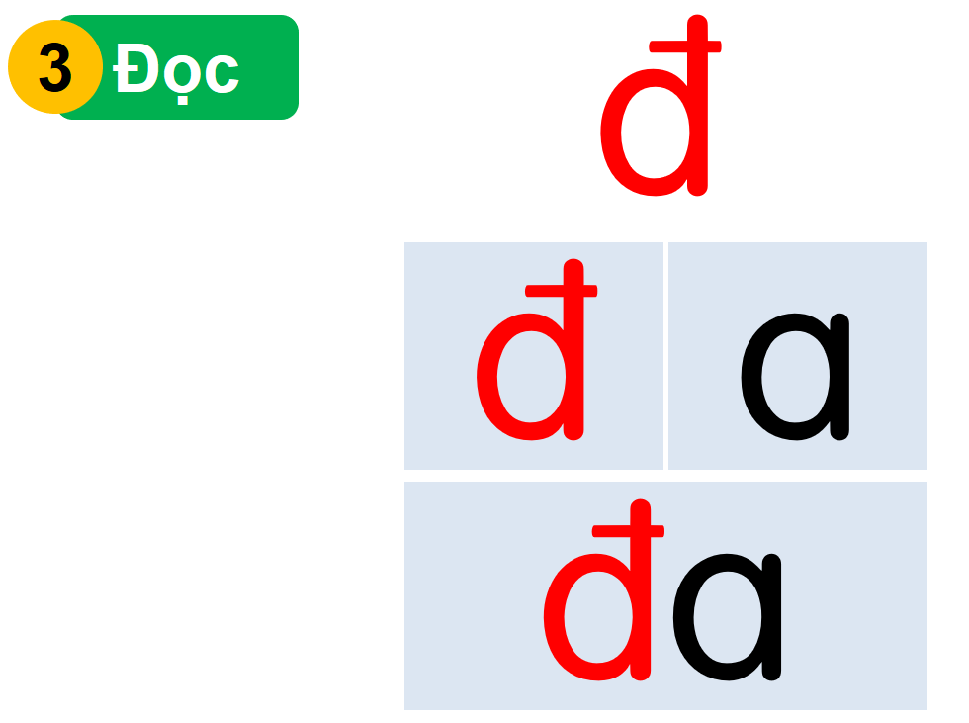

Slide 7
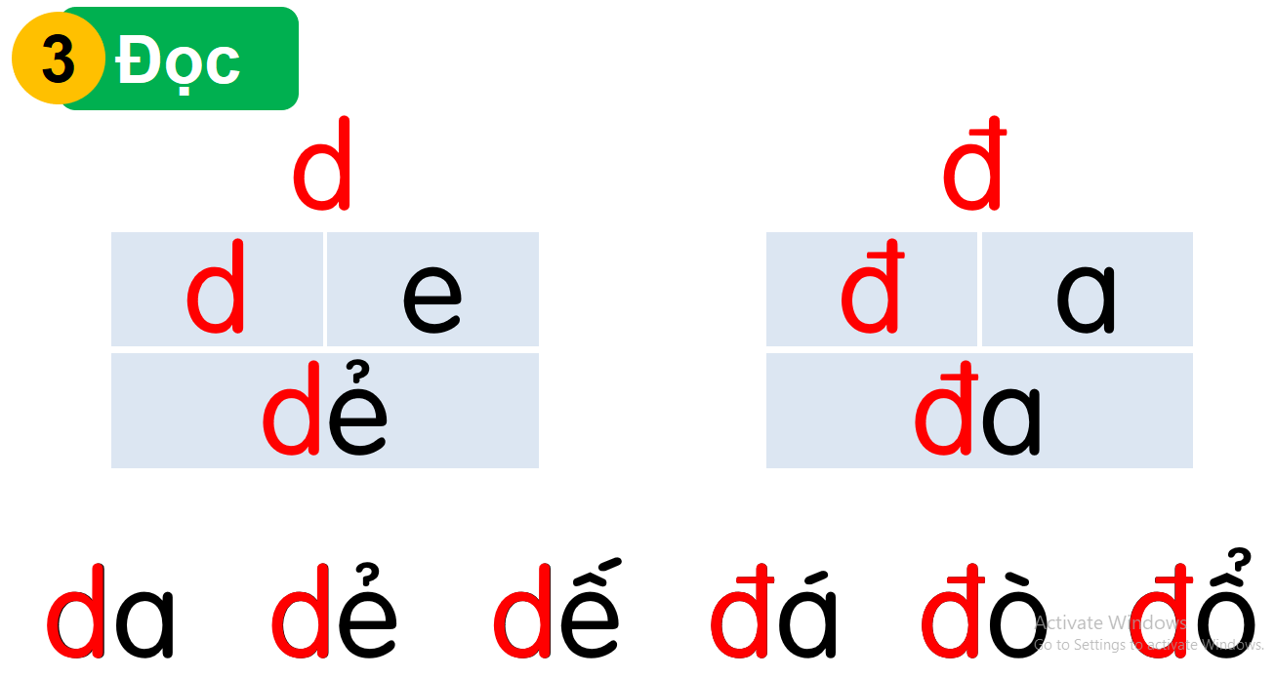

Slide 8



Thư giãn nào!

Slide 9
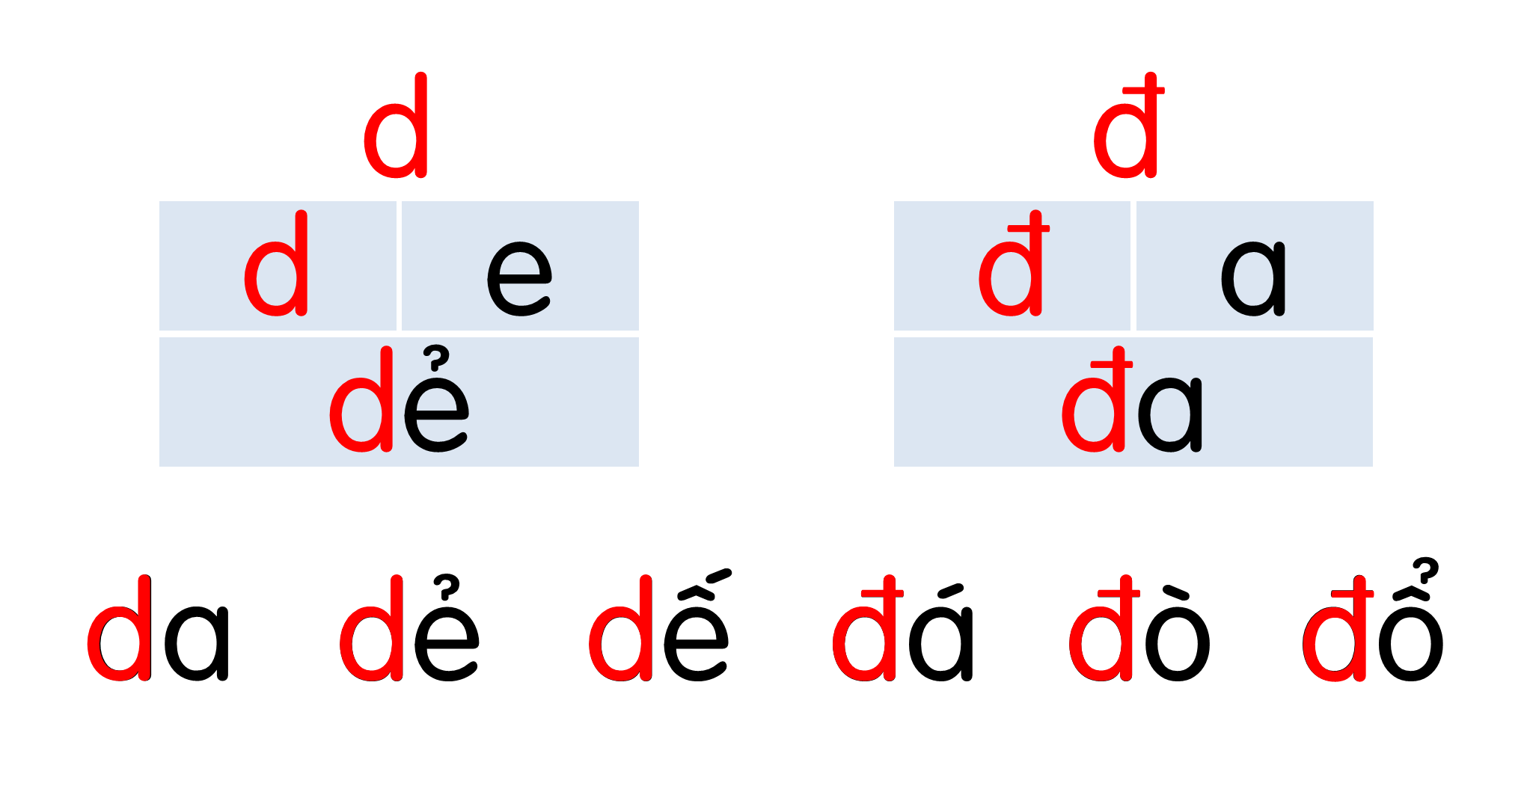
Đọc
3
Notes:
Ôn lại

Slide 10
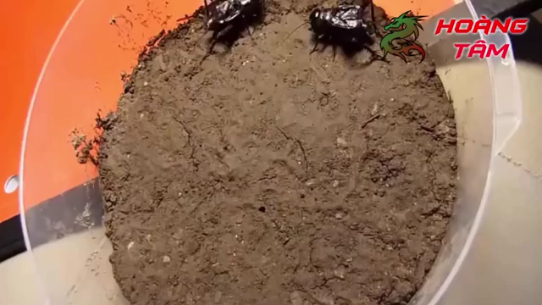
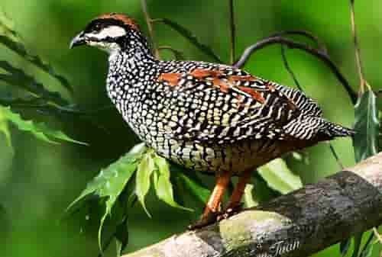




Đọc
3

Slide 11
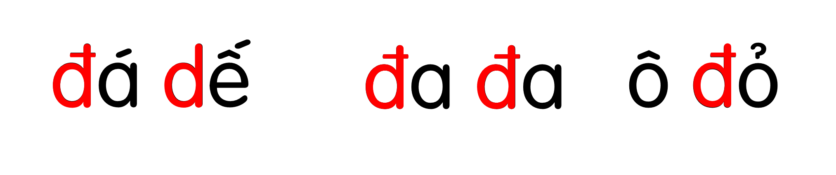
Đọc
3

Slide 12
Giải lao

Slide 13

Hướng dẫn viết bảng
4

Slide 14
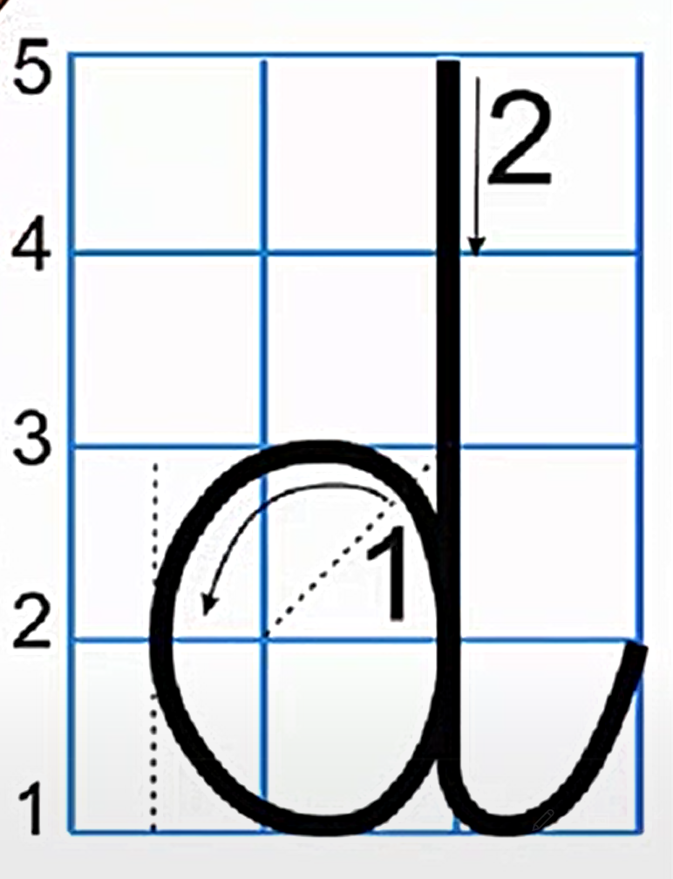
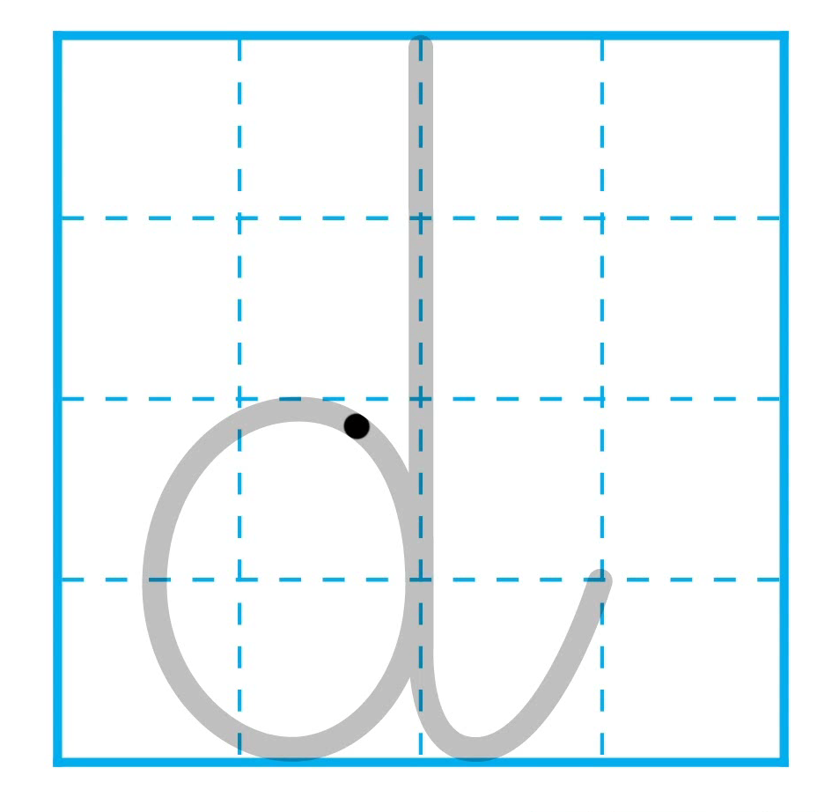
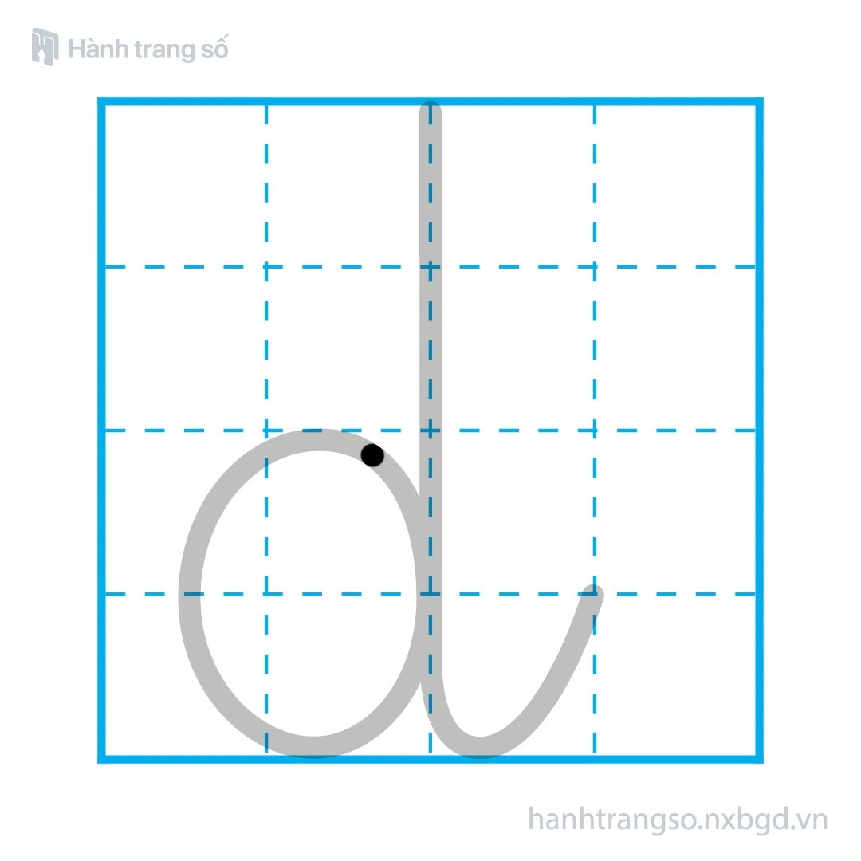

Slide 15


Slide 16
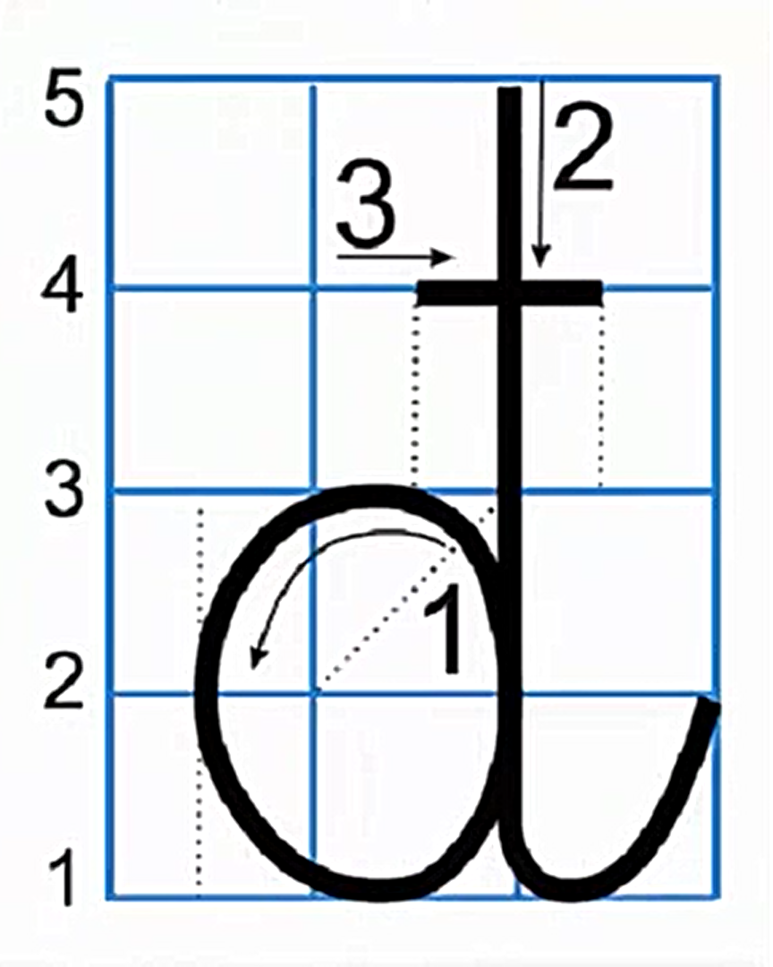
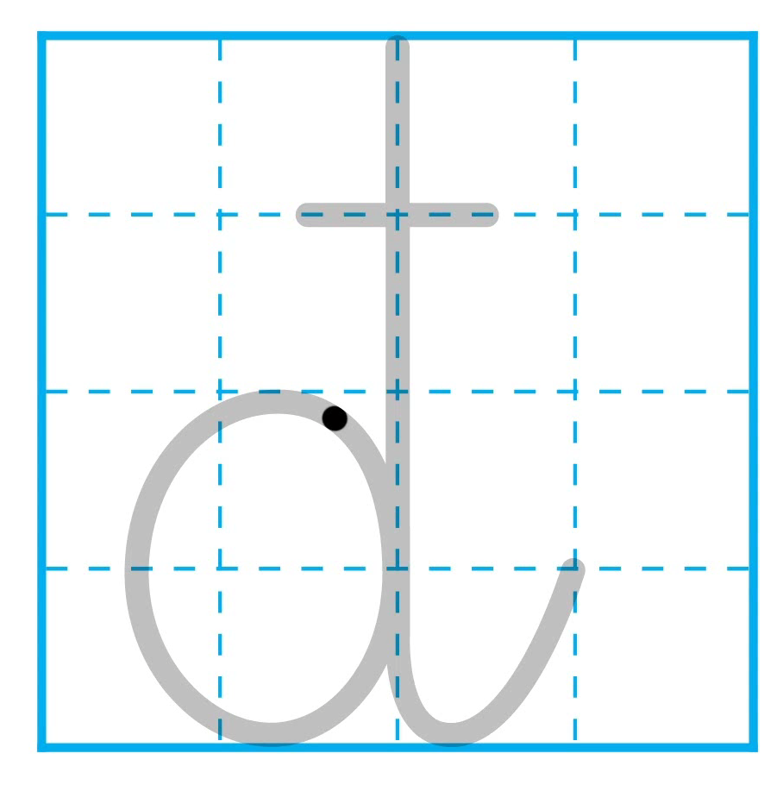

Slide 17


Slide 18
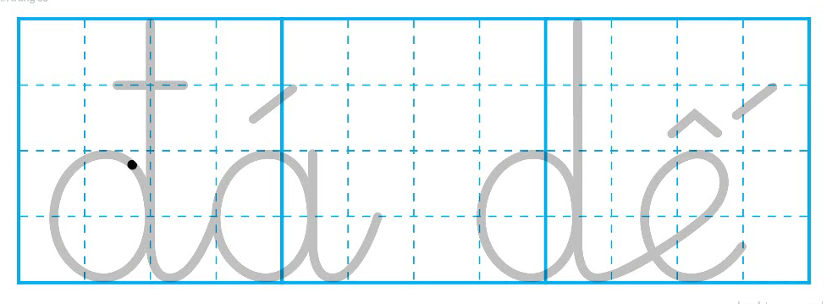

Slide 19
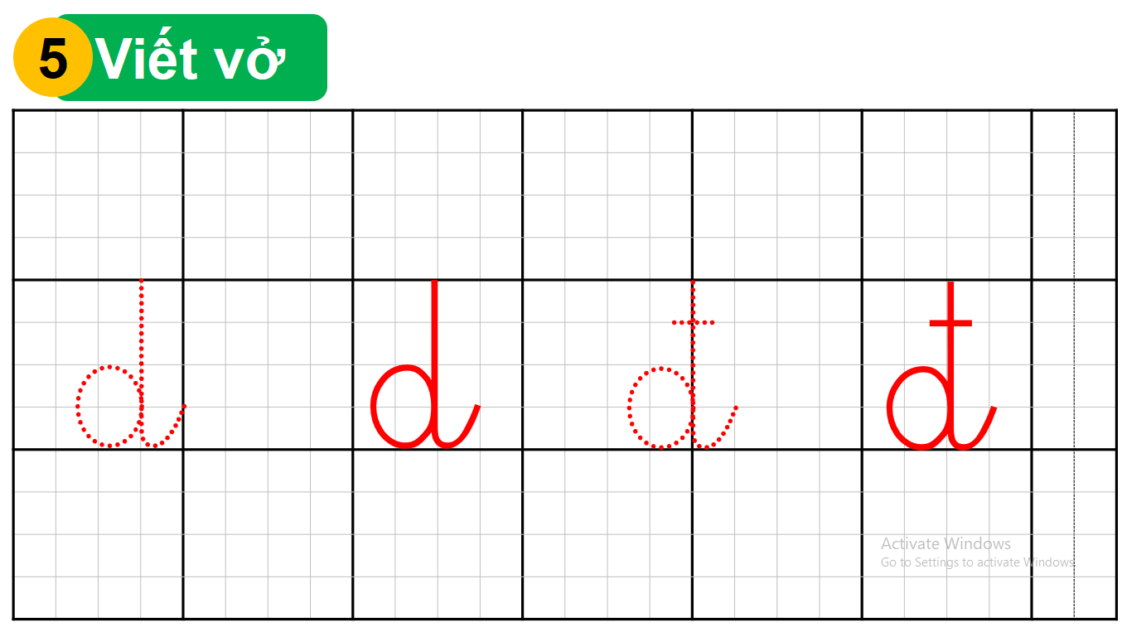

Slide 20
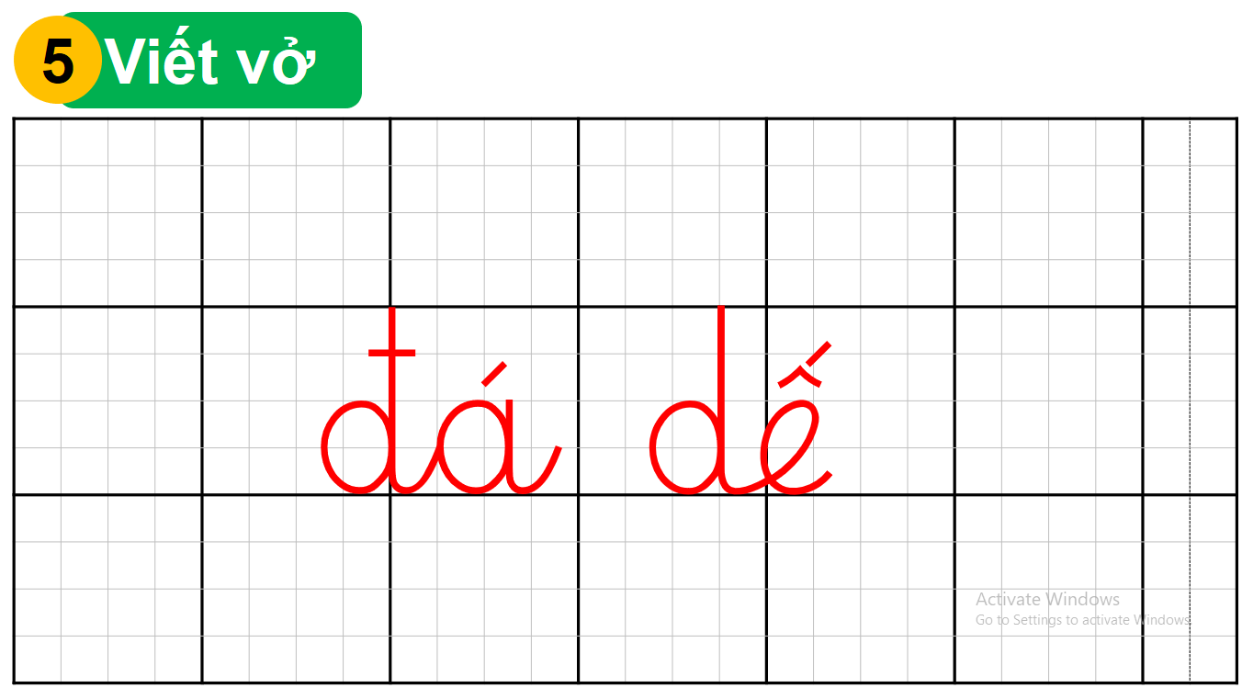

Slide 21
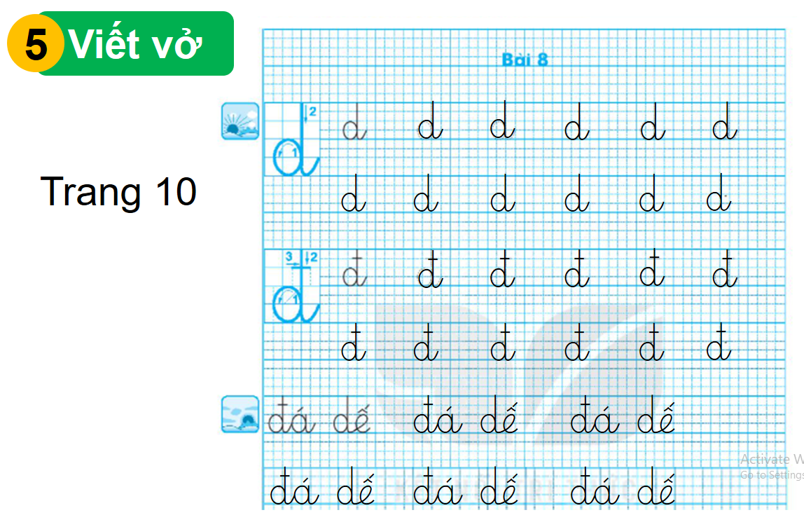

Slide 22
Thư giãn nào!

Slide 23
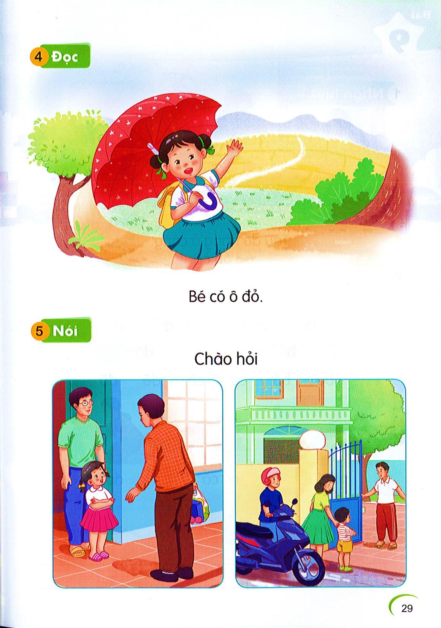

Đọc
6

Slide 24
Đọc
6
Bé có ô đỏ.

Slide 25

Nói
7

Slide 26
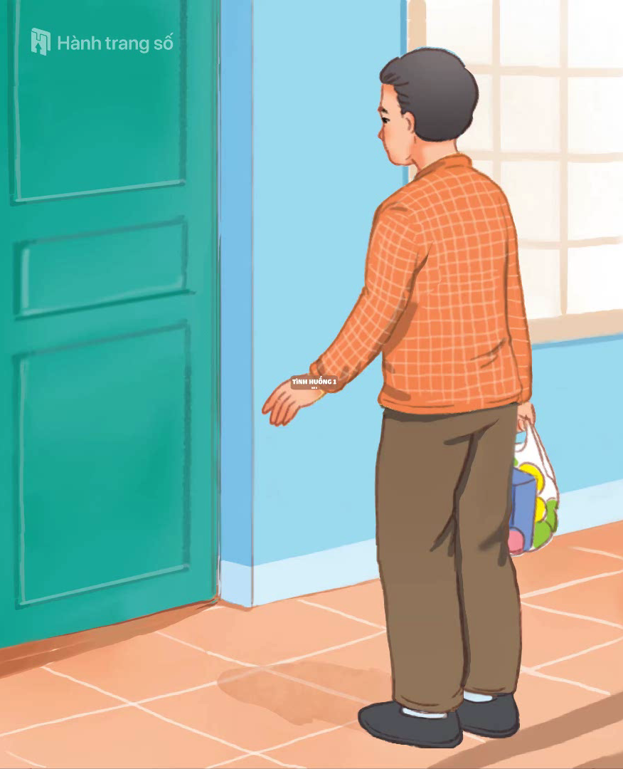
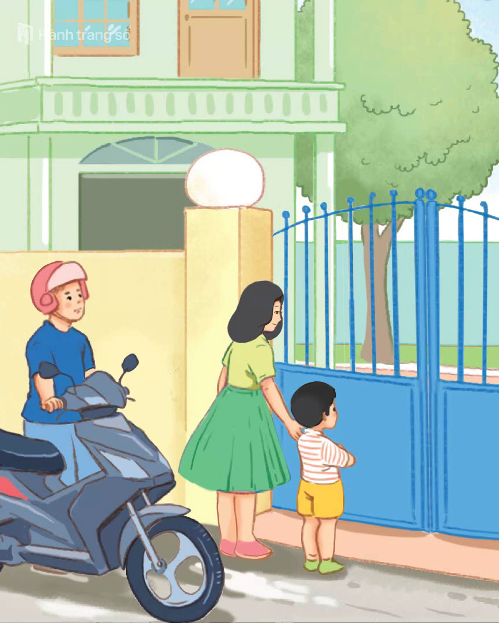

Slide 27


Slide 28
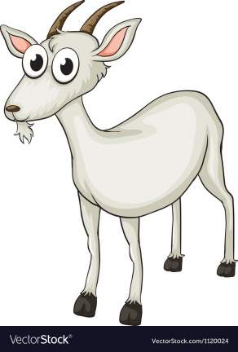








d
Notes:
Tiếng nào bắt đầu bằng âm đ? GV cho HS nói, GV chiếu ra chữ ghi tiếng đó
Click vào hình ảnh để ra tiếng
Click vào hình ảnh để nối

Slide 29

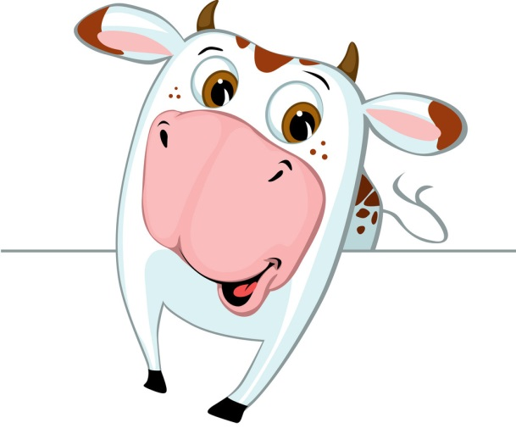






đ
Notes:
Tiếng nào bắt đầu bằng âm đ? GV cho HS nói, GV chiếu ra chữ ghi tiếng đó
Click vào hình ảnh để ra tiếng
Click vào hình ảnh để nối

Slide 30
Dặn dò

